Slide 1

4.3 向量组的秩与最大无关组
一、向量组的秩与最大无关组的概念
二、R^{n} 的基、维数与坐标
返回

Slide 2
一、向量组的秩与最大无关组的概念
例1 α₁ =(1,0,1), α₂ =(1,-1,1), α₃ =(2,0,2) 。
α₁, α₂, α₃ 线性相关.
α₁, α₂ 线性无关； α₂ ，α₃ 线性无关，
最大无关组
定义 设向量组T满足
1º 在T中有r 个向量α₁, α₂, …, α_{r} 线性无关；
2º T中任意r + 1个向量都线性相关；
则称α₁, α₂, …, α_{r} 是向量组T的一个最大无关组，数 r 为向量组T的秩.
最大无关组一般不惟一，秩是惟一的.

Slide 3
若向量组线性无关，则其最大无关组就是它本身，秩 = 向量个数.
向量组线性无关(相关) ⇔
向量组的秩 = (<)向量组所含向量个数.
例2 R^{n} 的秩为 n, 且任意 n 个线性无关的 n 维向量均为R^{n} 的一个最大无关组.
矩阵A的列秩：A的列向量组的秩；
矩阵A的行秩：A的行向量组的秩.

Slide 4
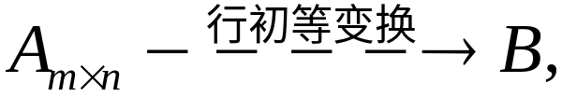
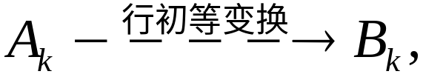
定理1 若
则A的任意 k个(1≤k≤n)
个列向量与B的对应 k 个列向量有相同的线性相关性.
证
任取A的k个列向量所得
A_{k} X=0与 B_{k} X=0 同时有非零解或只有零解.
A_{k} 的列向量与 B_{k} 的列向量有相同的线性相关性.

Slide 5
定理2 矩阵的 行秩 = 列秩 = 矩阵的秩.
证
设 R(A) = r,
B有 r 个非零行，B的r 个非零行的非零首元素所在的r 个列向量线性无关，
为什么？
为B的列向量组的最大无关组.
为什么？
A中与B的这 r 个列向量相对应的r 个列向量也是A的列向量组的最大无关组.
故 A 的列秩等于 r .
同理，由R(A) = R(A^{T}), 并且A的行向量即为 A^{T} 的列向量，可得A的行秩等于 r .

Slide 6
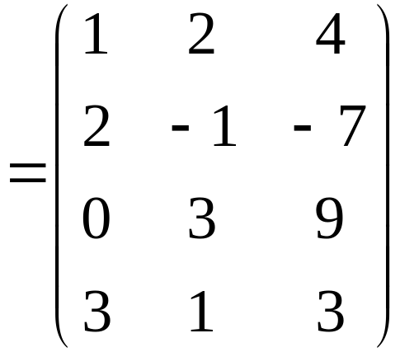
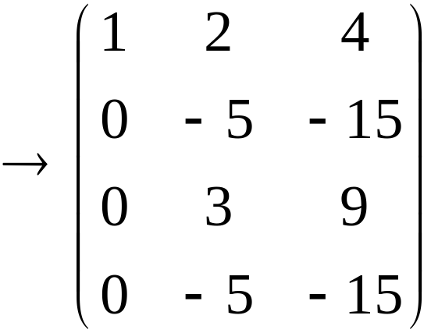
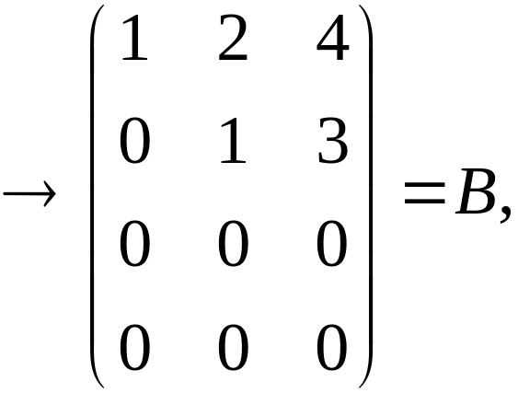
定理2的证明—求向量组的秩和最大无关组的方法.
例3 求向量组
α₁=(1,2,0,3), α₂ =(2,-1,3,1), α₃ =(4,-7,9,-3)
的秩和一个最大无关组，并判断线性相关性.
解
A=(α₁^{T}, α₂^{T}, α₃^{T})
所以,秩(α₁, α₂, α₃) = 2
< 3,
α₁, α₂ ,α₃ 线性相关.
α₁, α₂为一个最大无关组.

Slide 7
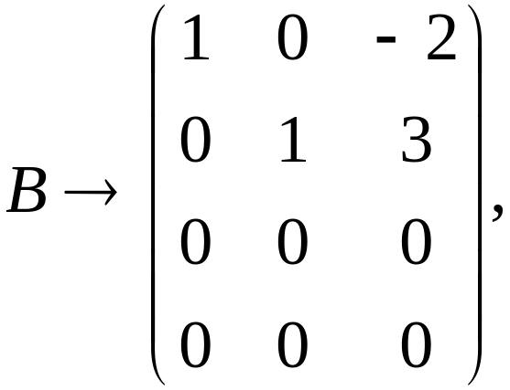

例4 求向量组
α₁=(1,2,0,3), α₂ =(2,-1,3,0), α₃ =(4,-7,9,-3)
的一个最大无关组，并将其余向量用最大无关组线性表出.
解
A=(α₁^{T}, α₂^{T}, α₃^{T})

Slide 8
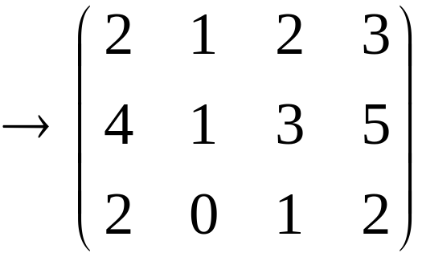
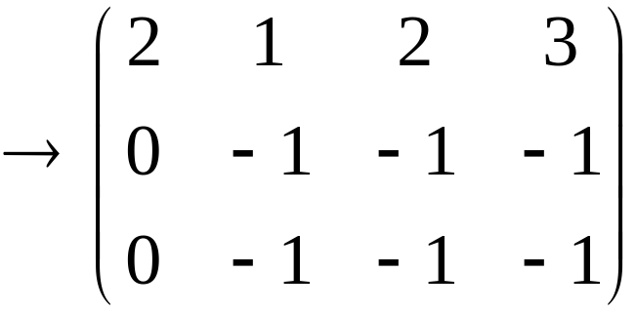
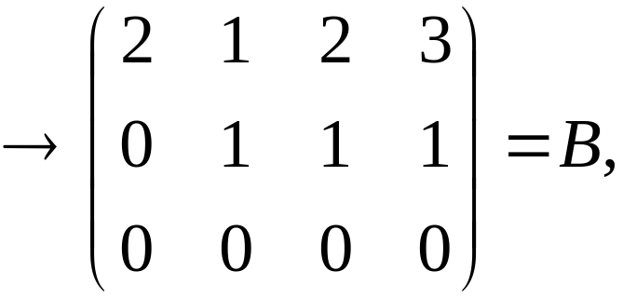
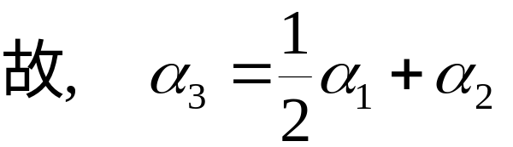
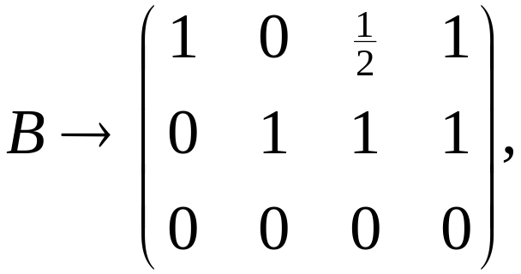

例5 求向量组
α₁=(2,4,2), α₂ =(1,1,0), α₃ =(2,3,1), α₄ =(3,5,2)
的秩和一个最大无关组，并将其余向量用最大无关组线性表出.
解
A=(α₁^{T}, α₂^{T}, α₃^{T}, α₄^{T})
所以, 秩(α₁, α₂, α₃ , α₄)=2

Slide 9
向量组与其任一最大无关组等价；
一向量组的任两个最大无关组等价；
一向量组的任两个最大无关组所含向量个数相等，其个数都等于向量组的秩.

Slide 10
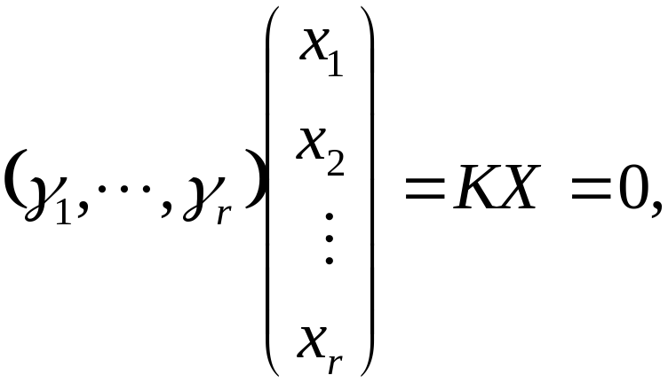
定理3 若向量组α₁, α₂, …, α_{r} 可由β₁, β₂ , …, β_{s}线性表出， 且α₁, α₂, …, α_{r} 线性无关，则 r≤s.
证 为便于书写，不妨设向量均为列向量，设
A =(α₁, α₂, …, α_{r} ), B = (β₁, β₂ , …, β_{s}),
因α₁, α₂, …, α_{r} 可由β₁, β₂ , …, β_{s}线性表出,所以存在
K =(k_{ij} )_{s×r} = (γ₁, γ₂ , …, γ_{r}), 使得 A=BK.
若 r >s, 则γ₁, γ₂ , …, γ_{r} 线性相关,
则有不全为零的数x₁, x₂, …, x_{r}使
x₁ γ₁+ x₂ γ₂ + …+ x_{r} γ_{r} = 0
所以 AX=BKX=B0=0.
AX=0有非零解，则α₁, α₂, …, α_{r} 线性相关，矛盾！

Slide 11
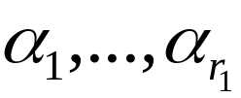
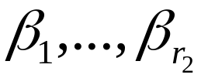
两向量组秩的关系：
若向量组(Ⅰ)可由组(Ⅱ)线性表出，则
组(Ⅰ)的秩 r₁≤ 组(Ⅱ)的秩 r₂.
证 设
为(Ⅰ) 的最大无关组，
为(Ⅱ) 的最大无关组.
组(Ⅰ)可由组(Ⅱ)线性表出,所以
可由
线性表出, 又
线性无关，
故 r₁≤ r₂.
若组(Ⅰ)与组(Ⅱ)等价，则
组(Ⅰ)的秩 r₁= 组(Ⅱ)的秩 r₂.

Slide 12
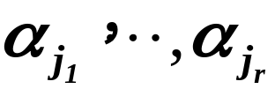
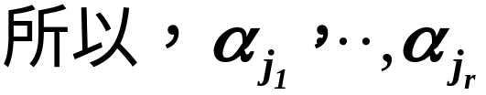
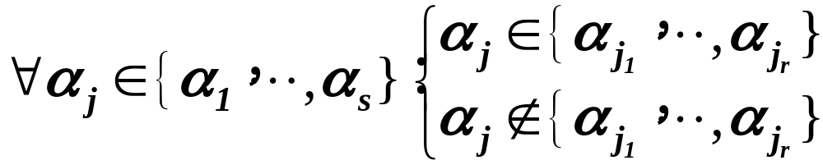
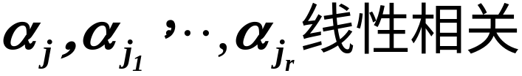

定理4 设
是α₁, α₂, …, α_{s}的线性无关部
分组，它是最大无关组的充要条件是α₁, α₂, …, α_{s}中
每一个向量均可由 线性表出.
证 充分性：
若α₁, α₂, …, α_{s}可由
线性表出,
则α₁, α₂, …, α_{s}中任r + 1个向量线性相关，
是最大无关组.
必要性：
若 是α₁, α₂, …, α_{s}的最大无关组，
结论显然

Slide 13
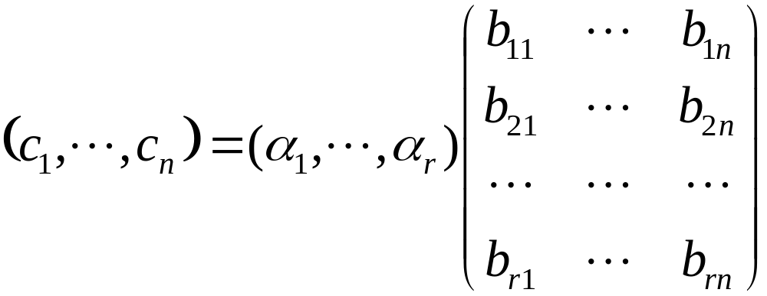
例6 设A, B分别为m×r, r ×n矩阵，证明
R(AB)≤min{R(A), R(B)}.
证 设C_{m×n} = AB，
(AB)的列向量组可由A的列向量组线性表出，
故 R(AB)≤R(A).
又，R(C) = R(C^{T})=R(B^{T}A^{T})≤R(B^{T})=R(B).
所以 R(AB)≤min{R(A), R(B)}.

Slide 14
二、R^{n}的基、维数与坐标
R^{n}：n维向量空间
R^{n}的一组基： R^{n} 的一个最大无关组
R^{n}的维数(dim R^{n})：R^{n} 的秩, dim R^{n} = n.
设α₁, α₂, …, α_{n}为R^{n}的一组基，则
R^{n} = L(α₁, α₂, …, α_{n})
又， R^{n} = L(ε₁, ε₂, …, ε_{n})
R^{n} 的标准基

Slide 15
∀α ∈ R^{n}, α₁, α₂, …, α_{n}为一组基，
α = x₁α₁+ x₂α₂+ …+ x_{n}α_{n}
α 在基α₁, α₂, …, α_{n}下的坐标
一个向量在确定基下的坐标是惟一的(坐标的惟一性).
例7 (1) 设α = (x₁, x₂, x₃)≠ 0，
L(α ) : R³的一维子空间;
(2) 设α = (x₁, x₂, x₃) , β = (y₁, y₂, y₃) 线性无关，
L(α , β ) : R³的二维子空间.

